Slide 1
“Розробка радіопередавача системи відеоконтролю”
Житомирський державний технологічний університет

Slide 2
Мета роботи:
В даній дипломній роботі була розглянута система відеоконтролю на автостоянці та розробка радіопередавача з частотною маніпуляцією
Цілі роботи:
Розрахувати задаючий генератор, помножувач та підсилювач потужності.

Slide 3
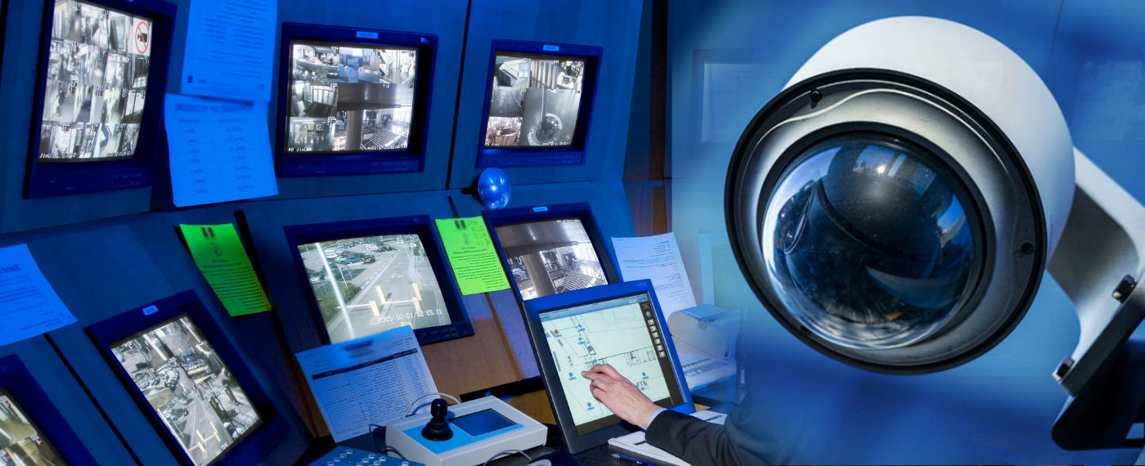
В даний час відеоспостереження є ключевим засобом, щодо забезпечення безпеки та отримання оперативної інформації. Сучасні системи відеоспостереження і відеозапису дозволять не тільки побачити підконтрольний об'єкт в реальному часі, вони нададуть можливість переглянути події, що потрапили в поле зору відеокамери в будь-який момент минулого часу. Дані системи користуються величезною популярністю завдяки стрімкому зростанню і вдосконаленню технологій відеоспостереження.

Slide 4
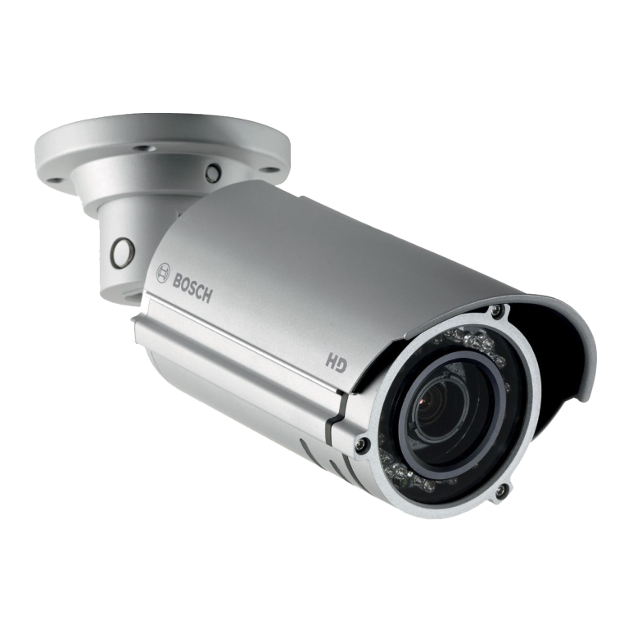
Система відеоспостереження - це технологія спостереження, яка використовується для стеження за певною територією і процесами, що відбуваються всередині неї.
Цілями систем відеоспостереження можуть бути:
фіксація тривожних ситуацій;
попередження неправомірних дій;
виявлення та розслідування злочинів;
контроль персоналу;
візуальний контроль периметрів і площі об'єкту.

Slide 5
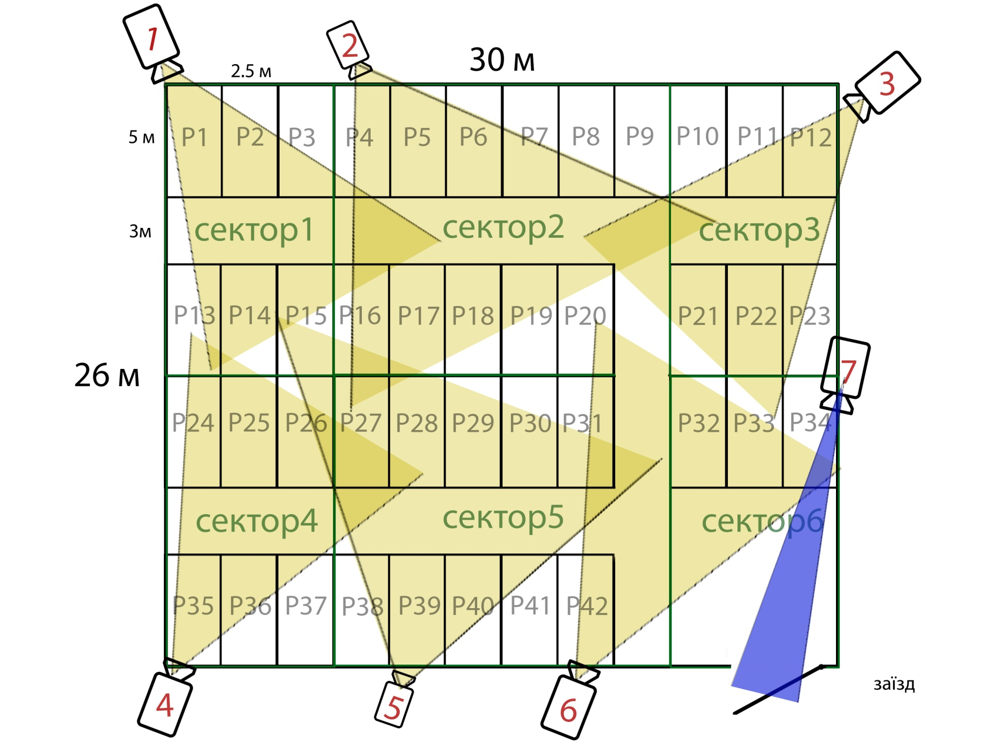
В даній дипломній роботі в якості прикладу представленна така схема автостоянки:

Slide 6
Оберемо послідовне опитування з фіксованим порядком, так як цей варіант може забезпечити достатній нагляд за площею й зменшити частотний діапазон.
Вибравши тривалість циклу опитування рівним Т_{ц}= 1 с. Розрахуємо тривалість прийому/передачі і отримаємо значення рівним 0,142 с.
З цього випливає необіхдна перепускна спроможність
7,1 мбіт/С
Із можливих варіантів оберемо частоту модуляцію, так як цей вид модуляції легший в реалізації й забезпечить необхідну завадостійкість для автостоянки.

Slide 7
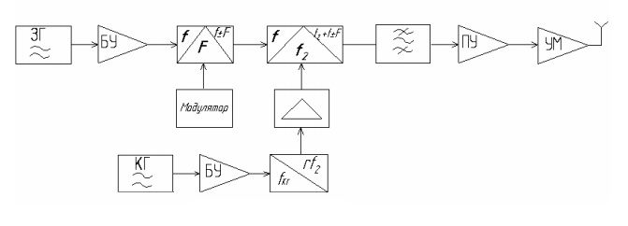
Можливі варіанти структурних схем

Slide 8
В даному випадку рекомендую використати наступну структурну схему
Кг - задаючий кварцовий генератор
Мод - модулятор;;
Помнож (1/2) - помножувач частоти;
ПіП - підсилювач потужності;
Узг Лан - узгоджуючий ланцюг;
Мк - мікроконтролер.
Так як в схемі буде використано кварцевий резонатор нам потрібло буде використати 2 помножувача частоти, тому що кварцевий резонатор може працювати в обмеженому діапазоні частот, в моєму випадку це 100 МГц. Для реалізації частоти в 900 МГц буде використано 2 помножувача часоти з коефіцієнтом 3.

Slide 9
Розглянемо можливі види генераторів.
генератор Хартлі.
генератор Коплітца
генератор Пірса.
RC - генератор
В якості кварцового генератора буде використовуватися генератор Колпітца, так як його особливою рисою є простота реалізації.
Така схема генератора має ряд переваг:
забезпечується висока стабільність частоти;
генератор має меншу схильність до паразитного генерації на частотах вище робочої;
частоту генератора можна змінювати в досить широкому діапазоні шляхом зміни тільки кварцового резонатора.

Slide 10
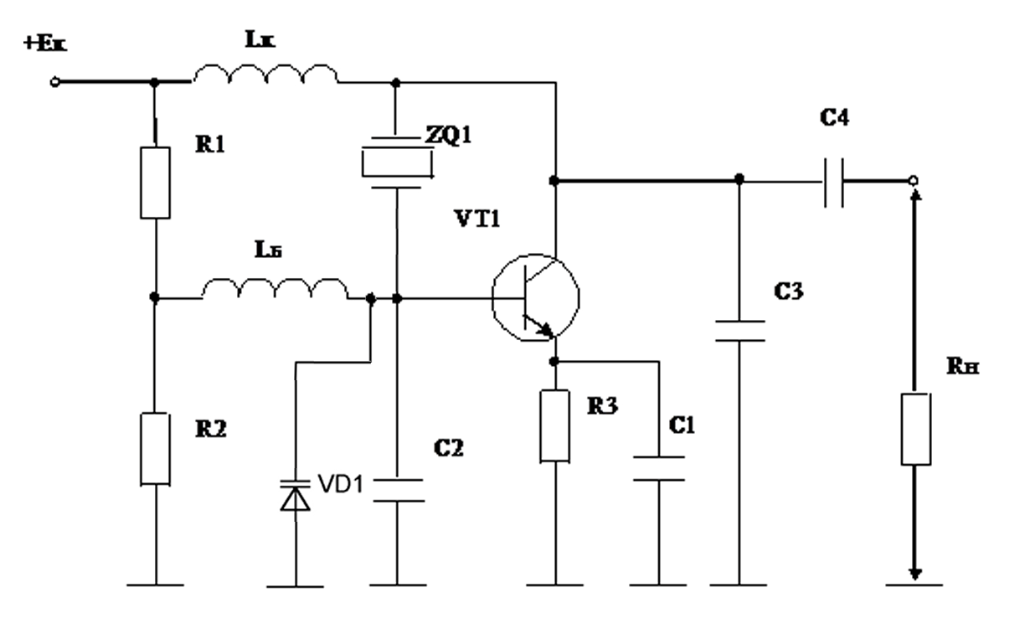
Розрахунок кварцового генератора
В якості активного елементу в схемі автогенератора буде застосовано біполярний транзистор 2N3866AUB, тому що він забезпечує необхідну вихідну потужність і може працювати на заданій частоті.

Slide 11
Автогенератор являє собою "ємкісну трьохточку", яка утворена транзистором VT1, кварцовим резонатором ZQ1, виконуючим роль індуктивності, і конденсаторами С2 і С3. Резистори R1, R2, R3 забезпечують зовнішній і автоматичний зсув для транзистора. Конденсатор С1 служить для блокування резистора R3 на робочій частоті, що виключає негативний зворотний зв'язок. Варикап VD1 застосовується в якості елемента керування ємністю для перебудови частоти .Дросель L_{к} включений для того, щоб не зашунтувати трехточку через джерело живлення Eк.

Slide 12
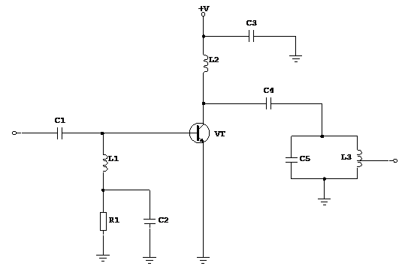
Розрахунок помножувача частоти
В якості активного елементу будемо використовувати транзистор 2SC1977

Slide 13
Помножувач частоти необхідний в разі, коли з гармонійного сигналу частотою потрібно отримати коливання в N разів більшою частотою, так як відразу використовувати таку частоту технічно не вигідно, в зв'язку з тим, що на таких високих частотах стійкість роботи і стабільність частоти передавача надзвичайно низькі.
Принцип побудови транзисторних умножителей частоти заснований на використанні виділення потрібної гармоніки з імпульсу колекторного струму

Slide 14
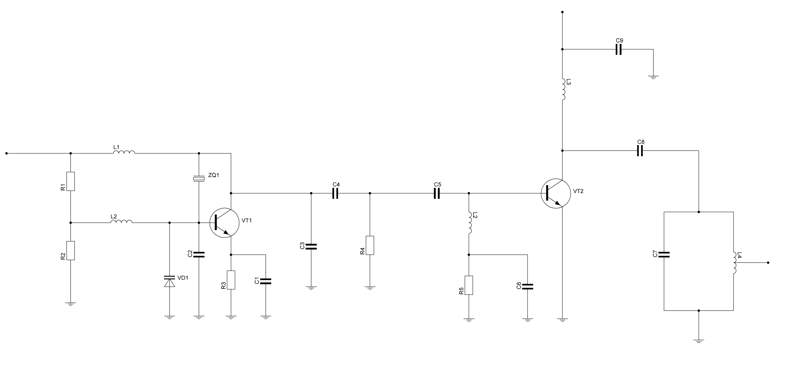
Тракт формування сигналу

Slide 15
Розрахунок підсилювача потужності
R1 і R2 - використовуються як дільник напруги для забезпечення фіксованого зсуву; забезпечують автозміщення; корегують частотну характеристику;
С1 і С5 - розділові ємності;
L2 - блокувальна індуктивність;
С3 - блокувальна ємність;
L1 і С2 - вхідний узгоджуючий ланцюг;
L3 і С4 - вихідний узгоджуючий ланцюг.

Slide 16
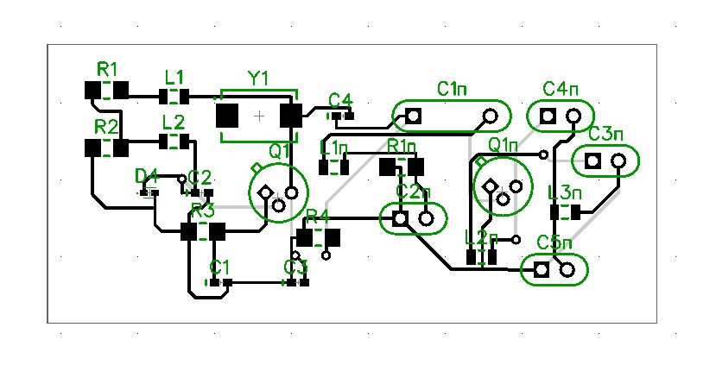
Розведення друкованої плати
Лицева сторона

Slide 17
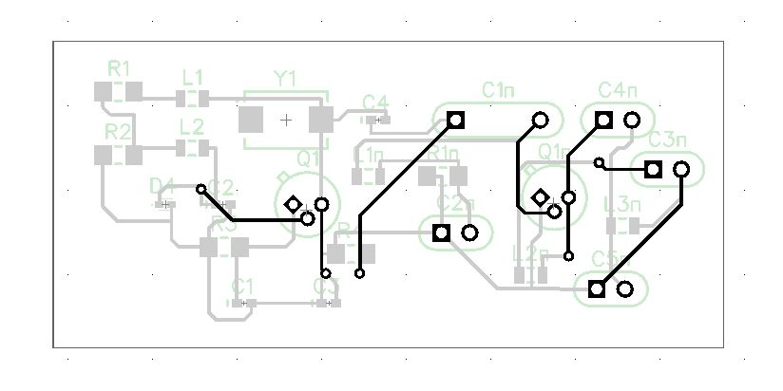
зворотня сторона

Slide 18
Висновки
В даній дипломній роботі були виконані розрахунки системи відеоконтролю і розроблені окремі блоки передавача. Таким чином робота виконана в повному обсязі відповідно до вимог технічного завдання. Так як, системи відеоконтролю стрімко розвиваються дана розробка є актуальною й доцільно в майбутньому розвивати отриману систему.

